Slide 1


Prevence předčasných odchodů ze vzdělávání v Olomouckém kraji

Slide 2

5
Dokončené vzdělání
VSTUPENKA DO ŽIVOTA
S FINANČNÍ JISTOTOU!
PhDr. Edita Bosáková – krajský metodik
Krajské centrum prevence předčasných odchodů ze vzdělávání (KCPPO)

Slide 3
Motivujeme, vzděláváme, hledáme účinná řešení pro to, aby žáci a studenti dokončili úspěšně svá studia.

Slide 4
Krajské centrum prevence předčasných odchodů ze vzdělávání (KCPPO)
  Vzniklo díky projektu RPVOK – Rovné příležitosti ve vzdělávání v Olomouckém kraji.
  Projekt RPVOK končí 30.11.2023.
  Po tomto datu bude KCPPO pokračovat v redukované podobě do června 2024.
  Od 07/2024 by mělo pokračovat ve spolupráci se školami inovovaným způsobem.
  Bude i v budoucím období spolupracovat s Úřadem práce Olomouckého kraje, s PPP a SPC Olomouckého kraje, s NPI, Centrem APA FTK UP, a dalšími organizacemi.

Slide 5
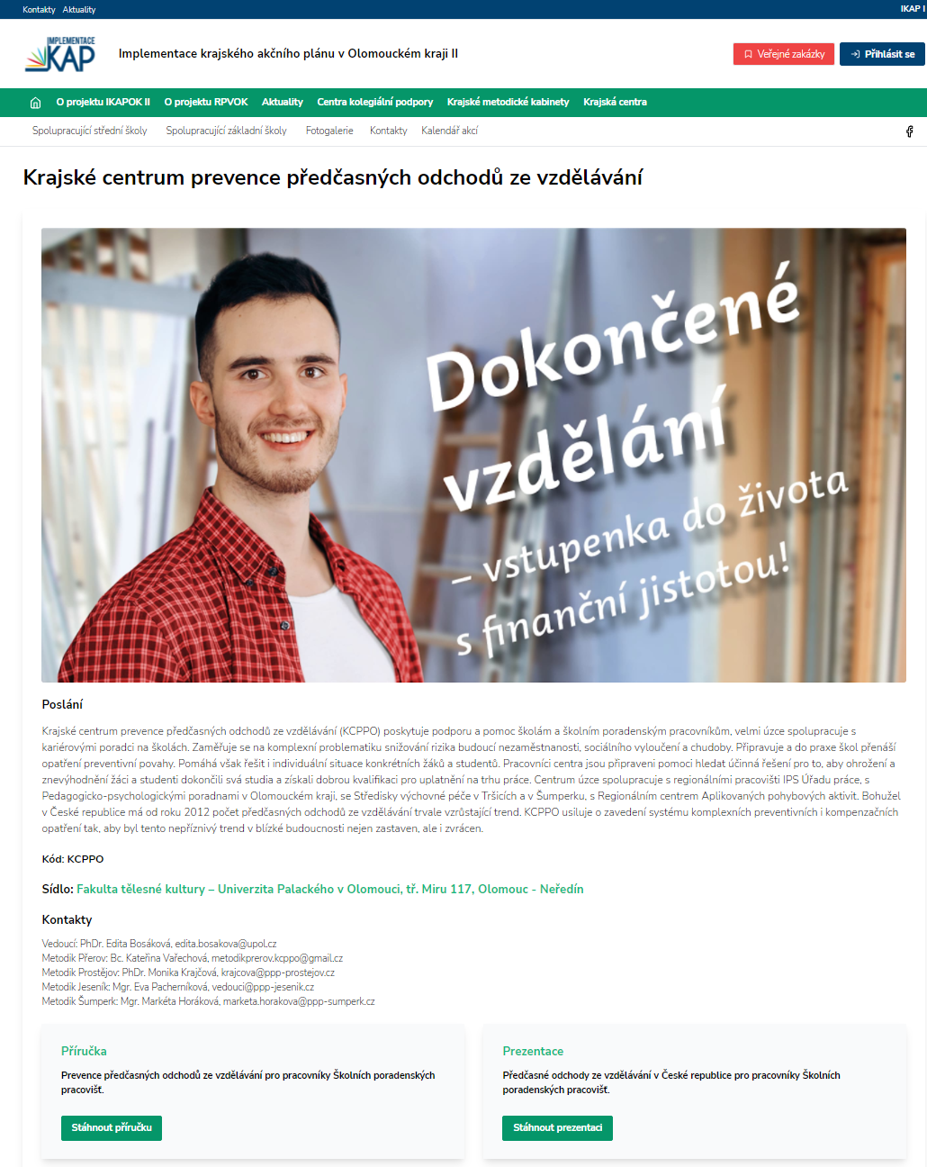

Metodické materiály centra nadále najdete na
www.ikap.cz
záložka: krajské-centrum-prevence-předčasných-odchodů-ze vzdělávání
Např.: příručka, webináře, dotazníkové metody, příklady dobré i špatné praxe, motivační film ….

Slide 6
Co je Soubor doporučených opatření v oblasti prevence předčasných odchodů ze vzdělávání ?
  Přehled všech současných doporučených podpůrných a metodických opatření v oblasti prevence předčasných odchodů ze vzdělávání,
  byl doručen všem zapojeným školám elektronickou poštou v písemné podobě i s odkazy na centrální informační systém,
  kde vám budou metodické materiály k dispozici i po ukončení projektu RPVOK www.ikap.cz

Slide 7


OLOMOUCKÝ KRAJ
SHRNUTÍ
Uchazeči o zaměstnání se základním vzděláním v Olomouckém kraji od 15 do 29 let k 15.10.2023
Olomoucký kraj | Jeseník | Olomouc | Přerov | Prostějov | Šumperk | CELKEM
UoZ, z toho: | 119 | 385 | 350 | 168 | 231 | 1253
střední vzdělání nezahájili | 36 | 136 | 147 | 86 | 93 | 498
střední vzdělání zahájili, ale nedokončili | 83 | 249 | 203 | 82 | 138 | 755
muži | 51 | 192 | 181 | 70 | 101 | 595
ženy | 68 | 193 | 169 | 98 | 130 | 658
dlouhodobá evidence na ÚP ČR (> 1 rok) | 12 | 57 | 87 | 25 | 25 | 206

Slide 8
Zaměření činnosti KCPPO v přechodném období
12/2023 – 06/2024
  Hledání partnerských škol
  Hledání nových spolupracovníků
  Hledání lidí se zájmen o problematiku a o své ohrožené žáky
  Vytváření a zavádění smysluplných konkrétních opatření

Slide 9
kcppo@seznam.cz
+420 603 560 776

Slide 10
Děkuji za pozornost.

